Slide 1

Проект на Python с использованием Pygame

Slide 2

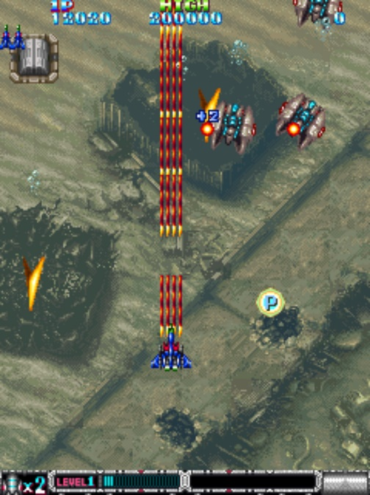
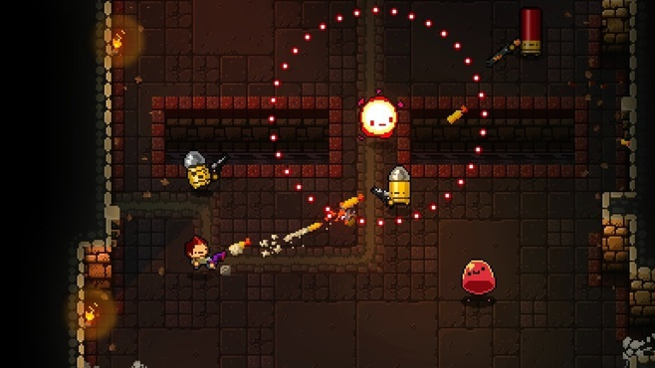
Введение
Цель проекта: создать игру в жанре аркадных игр, «классический вертикальный Данмаку-шутер», также известный как Bullet hell. В качестве примера похожих игр можно привести серию игр «Touhou Project», «Batsugun». Также среди игр с похожими механиками можно назвать «Undertale», «Enter the Gungeon».

Slide 3




Bubble Hell

Slide 4
Движок
Получил название Vgame, написан поверх PyGame. Разделяет игру на отдельные треды.
Git:
load
Происходит 1 раз при запуске
exit
Выполняется после заверения циклов
Scene
width, height, framerate, tickrate, title
update
Происходит с частотой tickrate
tps, delta
draw
Происходит с частотой framerate
fps, graphics_delta

Slide 5

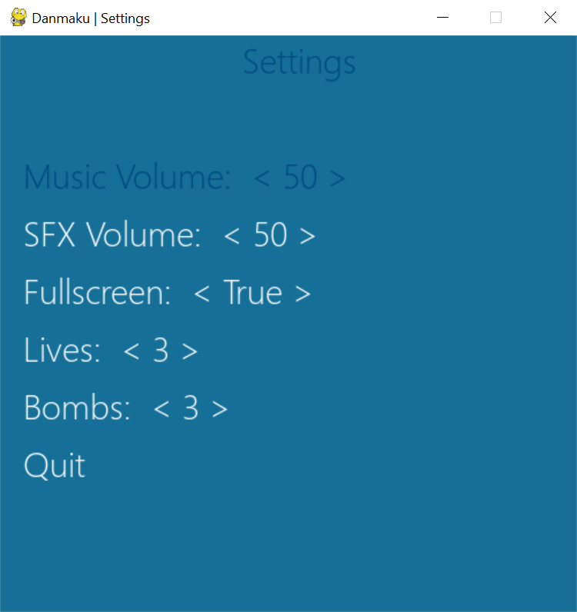
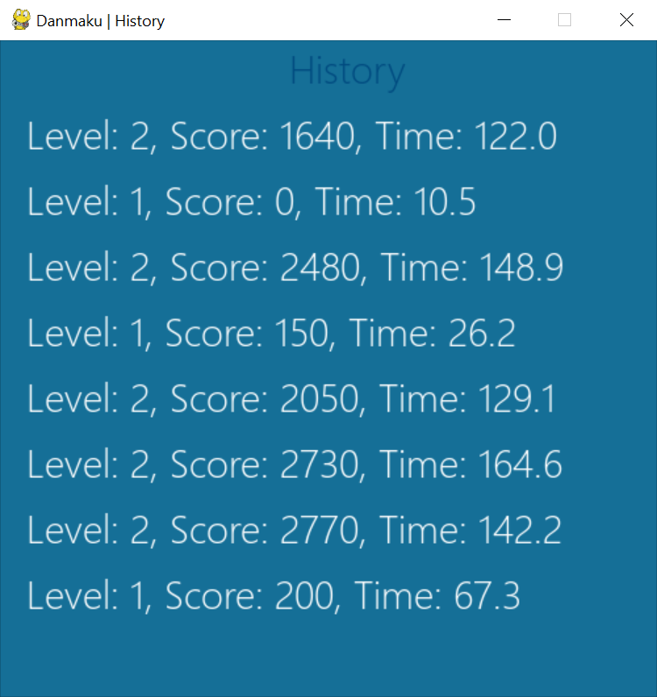
Меню

Slide 6
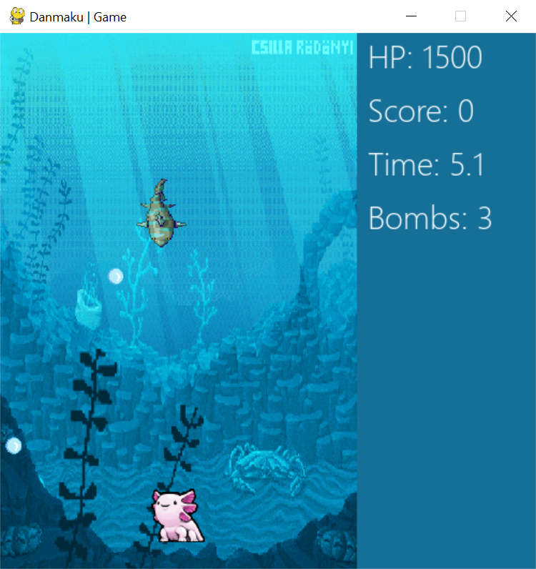
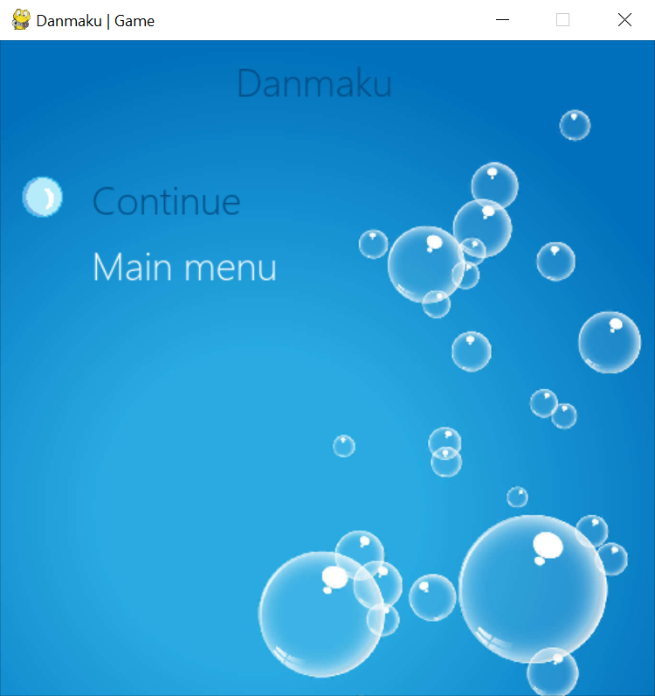
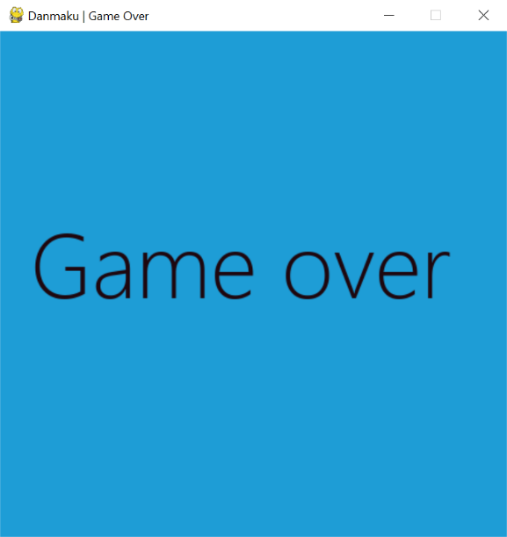
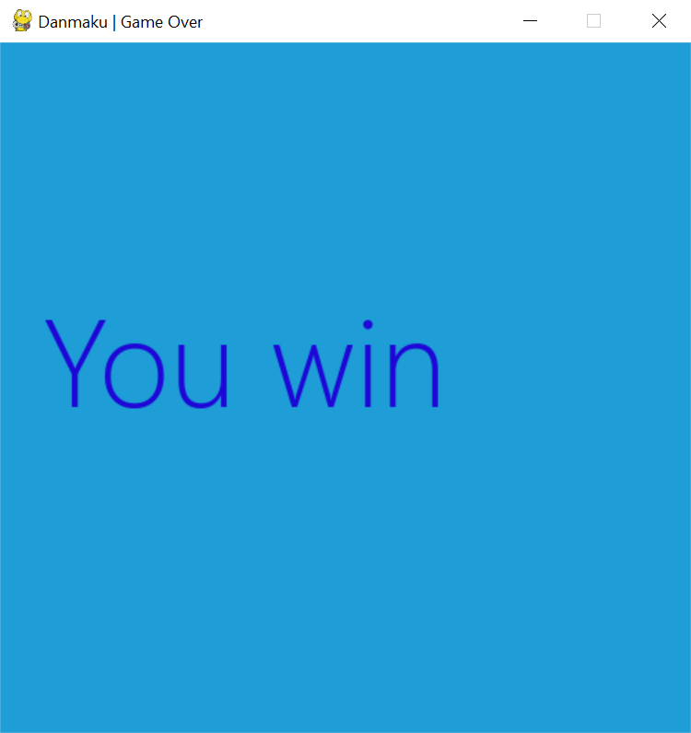
Игра

Slide 7
Уровни
Победа
Нет
Да
Новый уровень
Все ли уровни
закончились?
Новая волна
Да
Все враги убиты или
исчезли из поля зрения
Нет
Все ли волны
закончились?

Slide 8
Анимация. Звук
Тут будут видео или gif

Slide 9

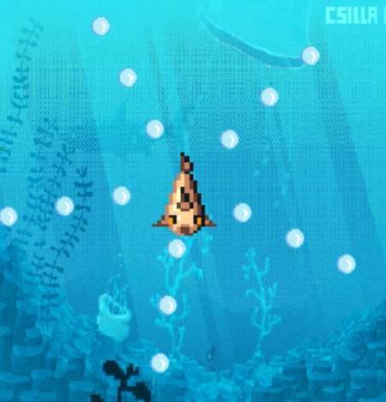

Механики стрельбы

Slide 10

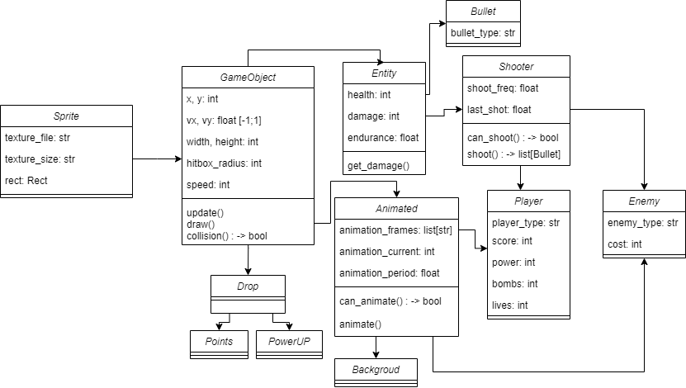



Игровые объекты

Slide 11

База данных
Settings
Заданные настройки
SavedObjects
Координаты и состояния объектов в момент сохранения
SavedGame
Статистика игр
EnemyTypes
Данные, необходимые для создания врага конкретного типа
BulletTypes
Данные, необходимые для создания пуль конкретного типа
PlayerTypes
Данные, необходимые для создания игрока конкретного типа

Slide 12
тут будет видео игры

Slide 13

Дальнейшее развитие
В качестве дальнейших доработок можно рассмотреть возможность выбора типа игрока, а также добавление новых типов врагов, пуль и усилений.
https://github.com/virashu/danmaku

